Slide 1
基于超声波的连续动作识别系统

Slide 2
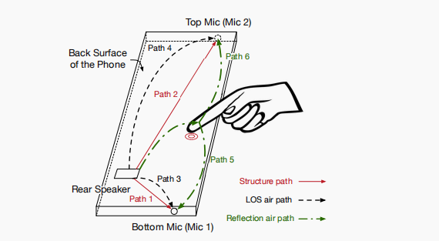
研究问题描述
利用手机的一个扬声器（TX）和2个麦克风（RX），手机可以视为一个超声通信系统
超声波信号有多条路径，除了直达路径之外（LoS）外，每条传播路径对应手机周围的一个发射物（Reflector）
目标：判定出与手相关的路径的超声波信号，利用信号处理，获取路径变换的信息，从而推断出手的动作

Slide 3
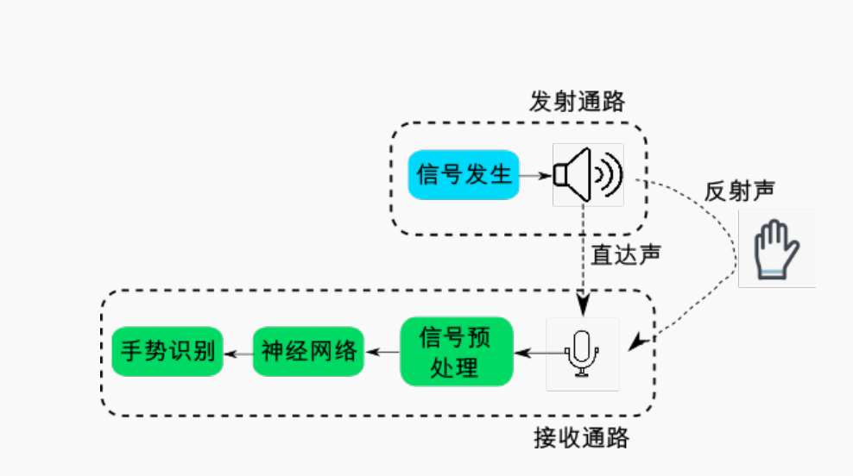
系统框架
发射通路：1）调制信号的设计 2）发射机的设计
接收通路：1）信号的接收与与手相关的路径的分离 2）神经网络的设计

Slide 4
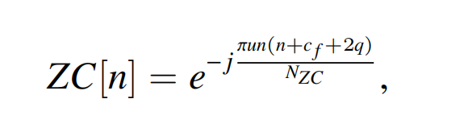
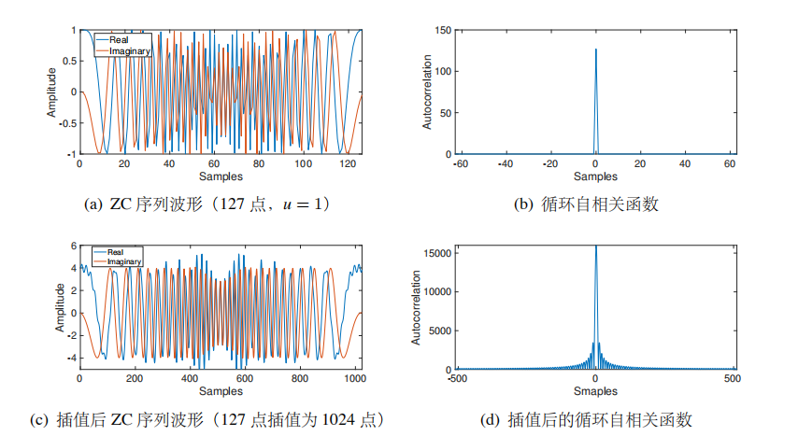
调制信号的设计
ZC（Zadoff-Chu）序列的数学形式：

Slide 5
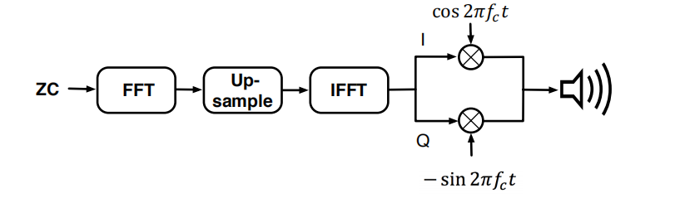
发射机的设计
ZC序列：长度Nzc为127，u=1;
用FFT转换到频域
过采样到信号周期长度L=1024
用IFFT转换到频域
载波到中心频率18.75kHz
通过扬声器循环播放这段长度L的信号

Slide 6
信号的接收与预处理
Step 1: 利用麦克风采集信号：对于大部分安卓手机来说，左声道对应的是其底部麦克 风，右声道对应的是其顶部麦克风。对于每个声道，每接收到 1024 个点 (约 0.02s) 可以看作一帧数据，将进行数据的预处理。
Step 2: 提取ZC序列的CIR(channel Impluse Response):具体方法是将发送原信号进行 FFT 取 出相应的频率部分，对接收到的信号做 FFT 也取出相应的频率部分，然后将原信号的部分进行共轭变换之后与接收信号的部分进行复数相乘。这一步相当于频域上的相关操作，然后将复数相乘之后的 127 个点补 0 到 1024 个点进 行 IFFT 得到该周期的 CIR，这 1024 个点对应的是 1024 个距离上的反射强度， 最高峰对应着直达路径，后面的则对应反射路径。

Slide 7
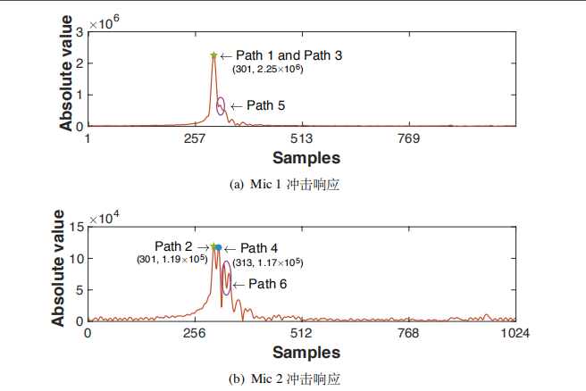
信号的接收与预处理
周期序列（L=1024）的冲击响应幅度图示例
每个点对应的路径长度分辨率为0.7cm(1/48000s*340m/s)
周期信号可测范围：3.6m(0.7cm *1024)

Slide 8
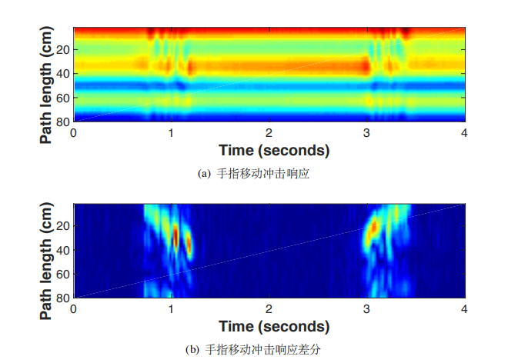
信号的接收与预处理
Step 3: 对不同时间获得的冲击相应进行差分：
因为只有运动物体对应的路径的能量才会随着时间变换，因此，通过差分可以去除禁止路径，从而获得更加明显的运动部分导致的变换图
差分方式有多种，这里我们用前后周期序列的冲击响应进行差分
4s内手指动作的冲击响应图与差分图

Slide 9
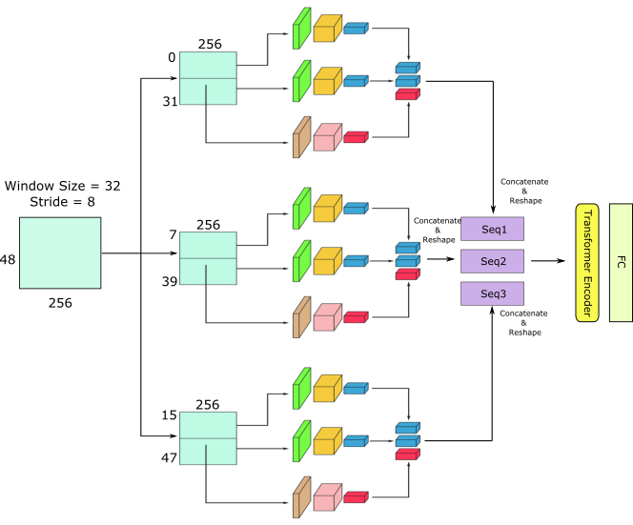
神经网络部分
输入层: 2*256*48
2：两路信号
256：将一个周期序列L=1024个点对应的3.6m的点中，代表距离太大和太小的这种不可能路径的点去掉，达到降低算法复杂度的目的
48：每秒钟对应的周期序列数（48000/1024）
神经网络整体架构

Slide 10
神经网络部分
对输入层利用滑动窗口产生输入
将 2*256*48层进行窗口大小为32，步长为8的滑窗，产生的3个 2*256*32滑动窗口输入，分别单独作为后续神经网络部分的输入数据，这样可以产生由3个滑动窗口输入产生的1个时序，作为transformer encoder的1个时序输入
对每个滑动窗口产生输入进行卷积操作
将每个滑动窗口输入（2*256*32）分成3个分支，3个分支输入的大小分别为（2*256*16， 2*256*16， 2*256*32）。然后将每个分支输入送入卷积层
卷积层使用的 kernel size 是 3 × 3，并且使用了 padding 来补零，一共三层
卷积层，使用的 fifilter 数目分别是 16，32，16，每层后面都有 max pooling 层来
选取特征，并使用 batch 归一化进行处理，然后进过激活函数，三个 CNN 的末尾使用的激活函数是 ReLU(x -∆)。
神经网络整体架构

Slide 11
神经网络部分
Transformer层
3个滑动窗口输入卷积层后的3个时序输出作为一个序列作为transformer部分的输入
其中每个时序输出是3个分支的结果
Transformer使用8个head, 架构与[1]一致
FC层
FC层的分类类别是我们分割和label的类别
神经网络整体架构
[1] Ashish Vaswani, Noam Shazeer, Niki Parmar, Jakob Uszkoreit, Llion Jones, Aidan N. Gomez, Lukasz Kaiser, and Illia Polosukhin. Attention is all you need, 2017.

Slide 12
训练数据的收集与打标签
人机交互目标：我们想通过动作自然动作 1）往下挥手；2）往上挥手 3）拳头握紧去实现不同的手机响应
数据的收集：我们让不同的人，自然的做了多组上述3个动作；做动作的同时麦克风和扬声器打开，用48kHz采集数据
数据的分割与打标签：考虑到自然做动作是很可能出现连续做某个动作的情况（比如连续往下挥手以便屏幕一直往下翻），这时手必然出现网上挥动这一复位动作，如果我们仅仅将1）往下挥手；2）往上挥手 3）拳头握紧作为类别；很显然，出现往上挥动这一复位动作与2）往上挥手 极易混淆。因为我们设计了新的手势类别

Slide 13
训练数据的收集与打标签
数据的分割与打标签（续）：我们将1）往下挥手；2）往上挥手 3）拳头握紧细粒度的分解为1)上翻，2)上翻回位，3)下翻，4)下翻回位，5)握拳，6)握拳回位；此外还设计了7)静止和8)其他冗余动作这2个类别；然后我们将收集到的训练数据分割成20ms的每帧并打上上述8类相应标签类别。因此，我们的FC的输出是8个类别，而不是3类自然动作

Slide 14
神经网络的移动端部署
本项目使用的是 torch 搭建的神经网络，torch 官方推荐的保存模型的方式是仅保留其参数部分，架构部分则是通过代码来写出。为了将其移植到安卓端运行，我们需要将模型转换成 torch_script 代码，然后才能够在 java 端运行。

Slide 15
移动端的推理（inference）
打开收集的扬声器，麦克风实时的做动作。并将收集的数据以每次2*256*48的格式，每隔20ms（1024个点）的频率输入到部署在手机上的训练好的神经网络中，依次获得FC输出的手势类别分类
注：当前我们的系统处理一次2*256*48的格式需要8s才能得到当前神经网络模型的输出。显然，无法满足每隔20ms产生一个输出实时性的要求，因此，如果减少神经网络模型的latency可以是同学们考虑的方向。可以结合本课程讲述过的模型压缩方法自行设计

Slide 16
移动端人机交互的实现
我们的目标：是我们想通过动作自然动作 1）往下挥手；2）往上挥手 3）拳头握紧去实现不同的手机响应；因此我们要考虑如果将我们为了更好识别设计的细粒度动作分类，映射回此3类自然动作，并将某一自然动作映射成相应的机器响应。
实现方法：我们设计了一个以此3类动作作为状态的状态机：如果FC的前后类别输出从任意动作跳转到我们设计动作的1）上翻 3）下翻 5）握拳；则我们状态机分别跳转到1）往下挥手；2）往上挥手 3）拳头握紧。其余则状态不变。如果每连续4个间隔时间（4*20ms）,上述1）往下挥手；2）往上挥手 3）拳头握紧状态不变，我们则让机器响应依次响应操作，这样可以实现连续动作的识别。

